Slide 1
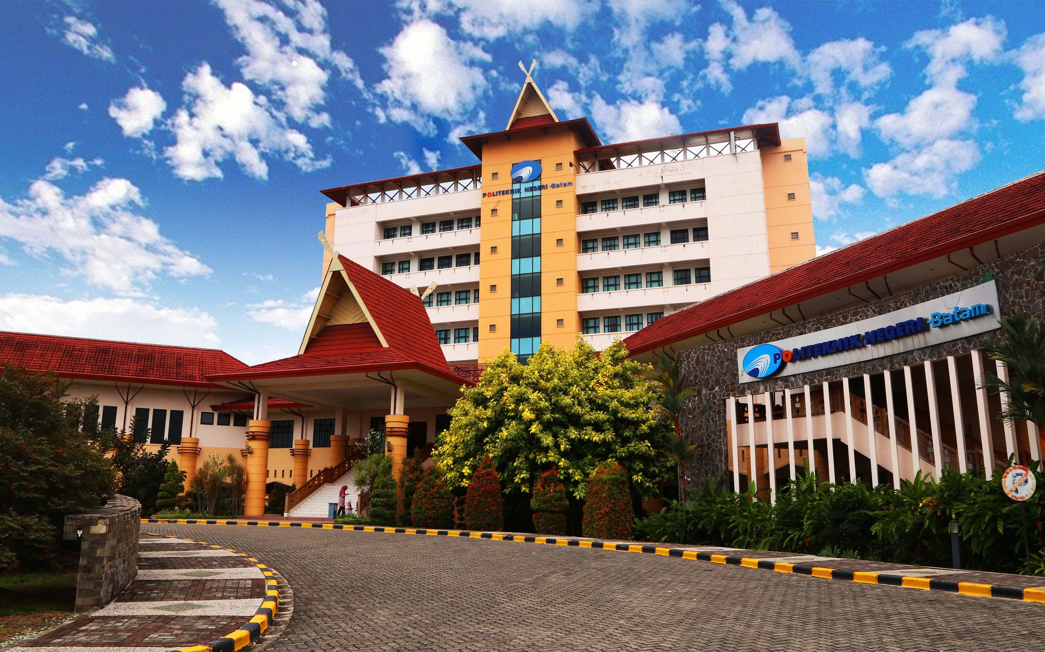

PBL-IF016
Aplikasi
Pengelolaan Data

Slide 2

PROJECTTEAM
Member
Member
Akmal Miftahul Huda
3312001097
Ikhsan Fakhrullah
3312001038
Leader
Member
Tunas Safetyan M
3312101061
Toni Enos Satriawan S
3312101083

Slide 3
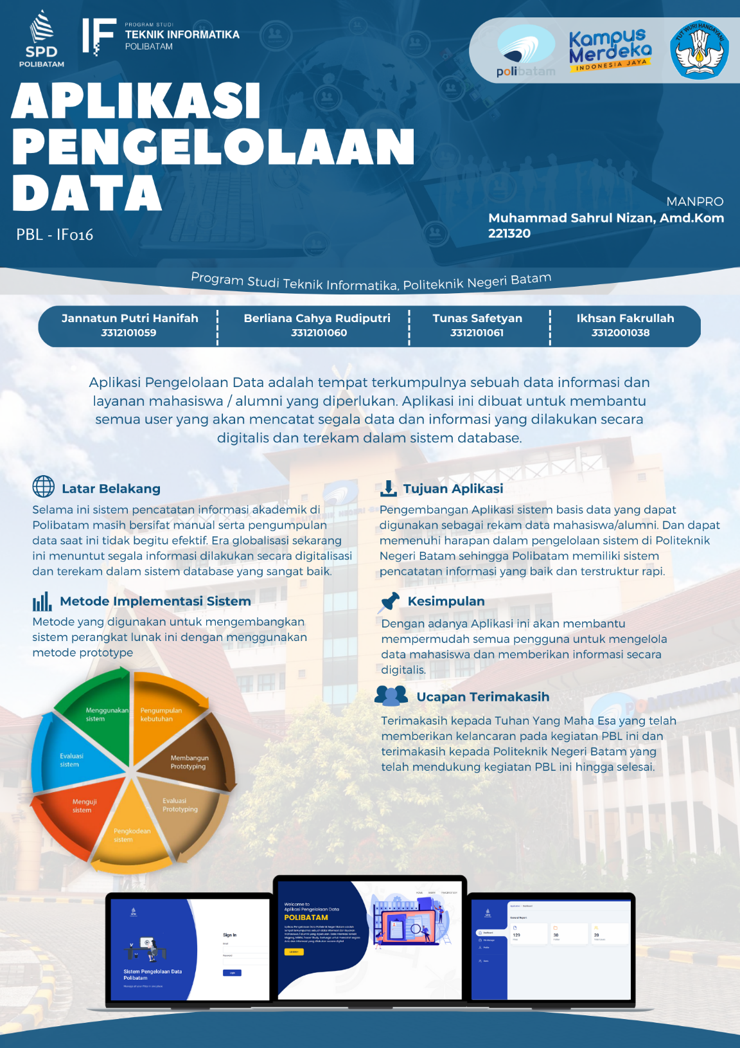
Introduction
Selama ini sistem pencatatan informasi akademik di Polibatam masih bersifat manual serta pengumpulan data saat ini tidak begitu efektif. Sedangkan di era globalisasi sekarang ini menuntut segala informasi dilakukan secara digitalisasi dan terekam dalam sistem database yang sangat baik. Tujuan dari PBL ini adalah untuk membuat Aplikasi sistem Pengelolaan Data berbasis web (SPD) yang dapat digunakan sebagai rekam data mahasiswa/alumni. Koneksi basis data menggunakan SQL Server. Hasil akhir yang diharapkan adalah dapat memenuhi harapan dalam pengelolaan sistem di Politeknik Negeri Batam sehingga Polibatam memiliki sistem pencatatan informasi yang baik dan terstruktur rapi.

Slide 4
Desk Research
Aplikasi adalah perangkat lunak atau program yang programmer ciptakan dan kembangkan dalam rangka untuk membantu tugas-tugas manusia.
Pengelolaan Data adalah sebuah proses menguraikan atau mengartikan data-data lapangan yang sesuai dengan tujuan penelitian, rancangan dan kebutuhan dalam pengambilan keputusan.
Aplikasi Pengelolaan Data adalah tempat terkumpulnya sebuah data informasi layanan mahasiswa / alumni yang diperlukan. aplikasi ini dibuat untuk membantu unit career center polibatam yang akan mencatat data dan informasi secara digital.

Slide 5
Desk Research
Manfaat dari pengerjaan Aplikasi Pengelolaan Data ini adalah memudahkan unit career center mengelola data program magang, MBKM, sertikom dan alumni.

Slide 6
Desk Research
Strategi implementasi aplikasi pengelolaan data menggunakan Prototype dan Waterfall

Slide 7


THANK YOU
For Watching

